Slide 2
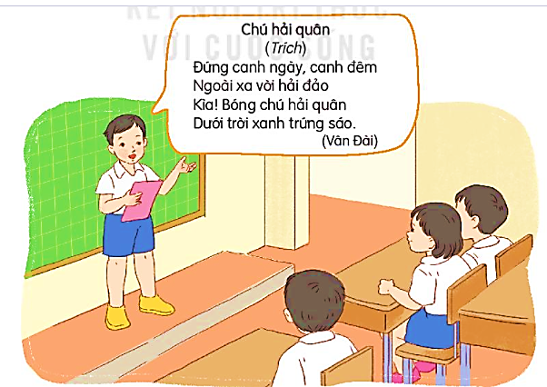
1. Tìm đọc bài thơ, câu chuyện viết về các chú bộ đội hải quân.
Notes:
Thiết kế bởi: Hương Thảo – tranthao121004@gmail.com

Slide 3

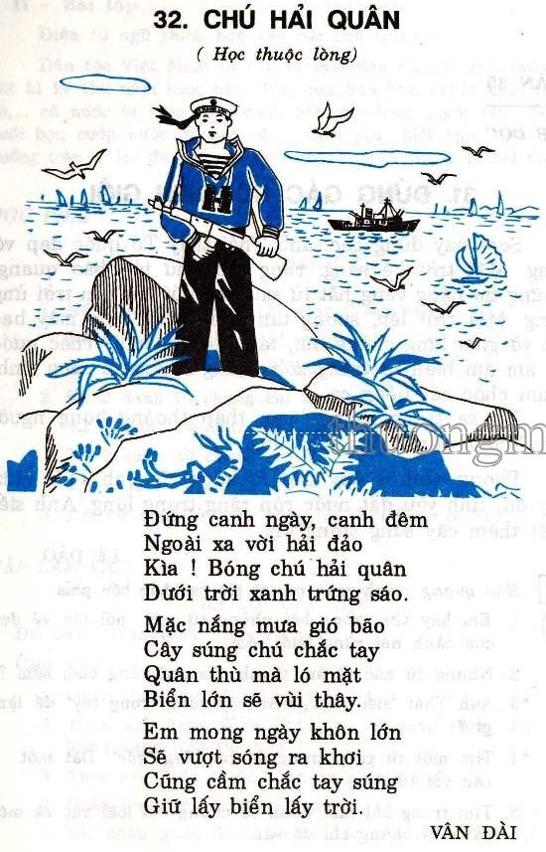
Notes:
Thiết kế bởi: Hương Thảo – tranthao121004@gmail.com

Slide 4
Thi đọc trước lớp

Slide 5


Kể cho các bạn nghe điều thú vị em đọc được
Notes:
5

Slide 6



Viết vào phiếu đọc sách
Tên bài thơ
Tên tác giả
Câu thơ em thích

Slide 7
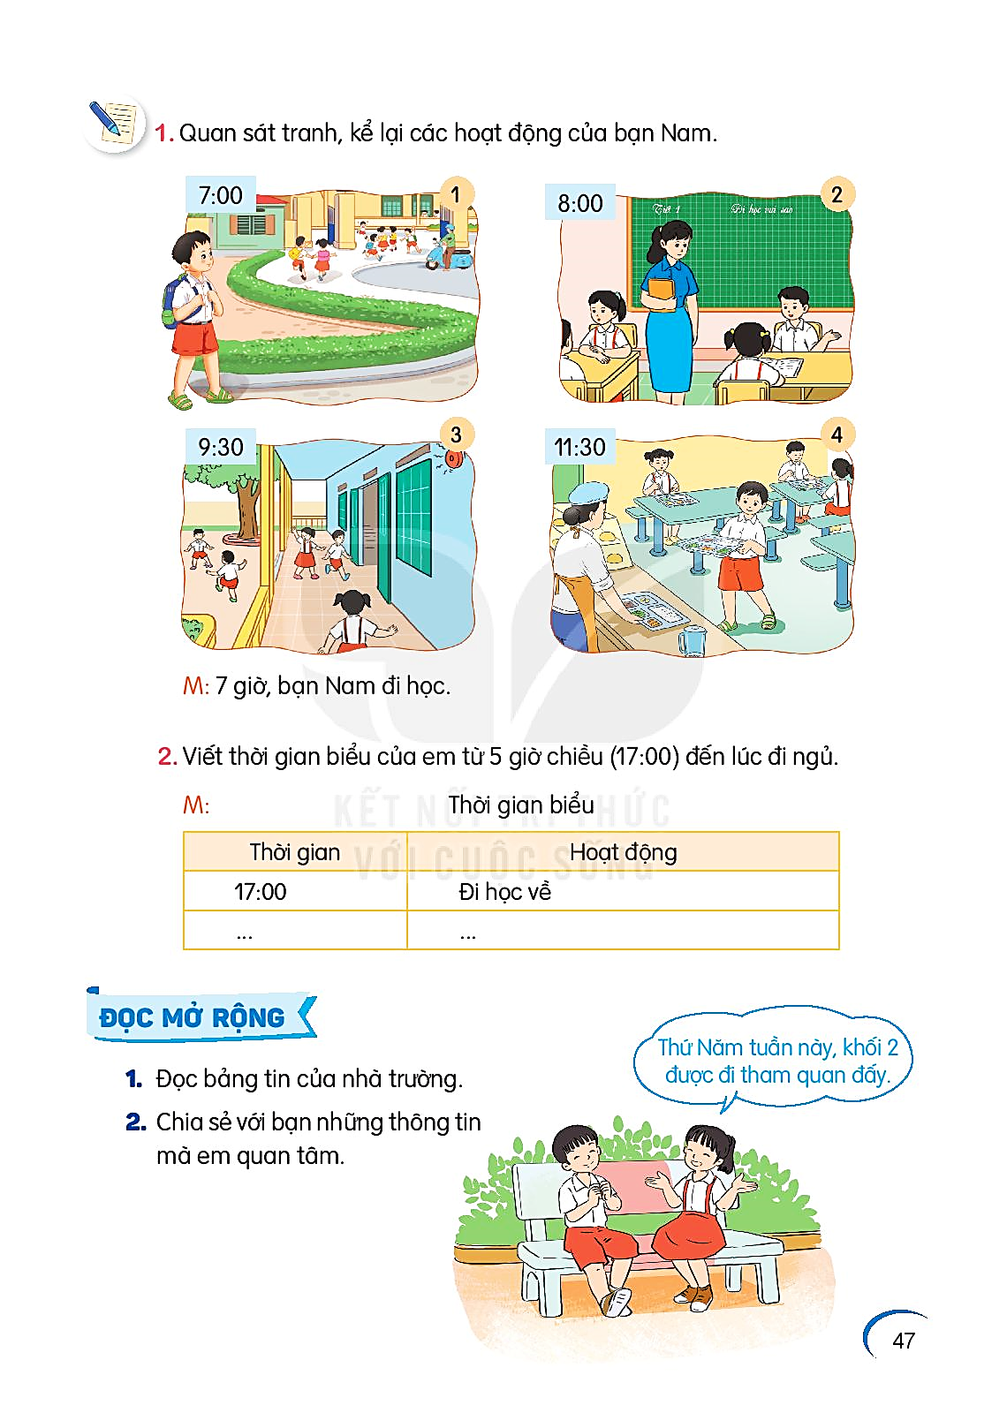
  ĐỌC MỞ RỘNG
  Đọc bảng tin của nhà trường.
  Chia sẻ với bạn những thông tin mà em quan tâm.
Thứ Năm tuần này, khối 2 được đi tham quan đấy.

Slide 8
Củng cố bài học
Notes:
Thiết kế bởi: Hương Thảo – tranthao121004@gmail.com

